Slide 1







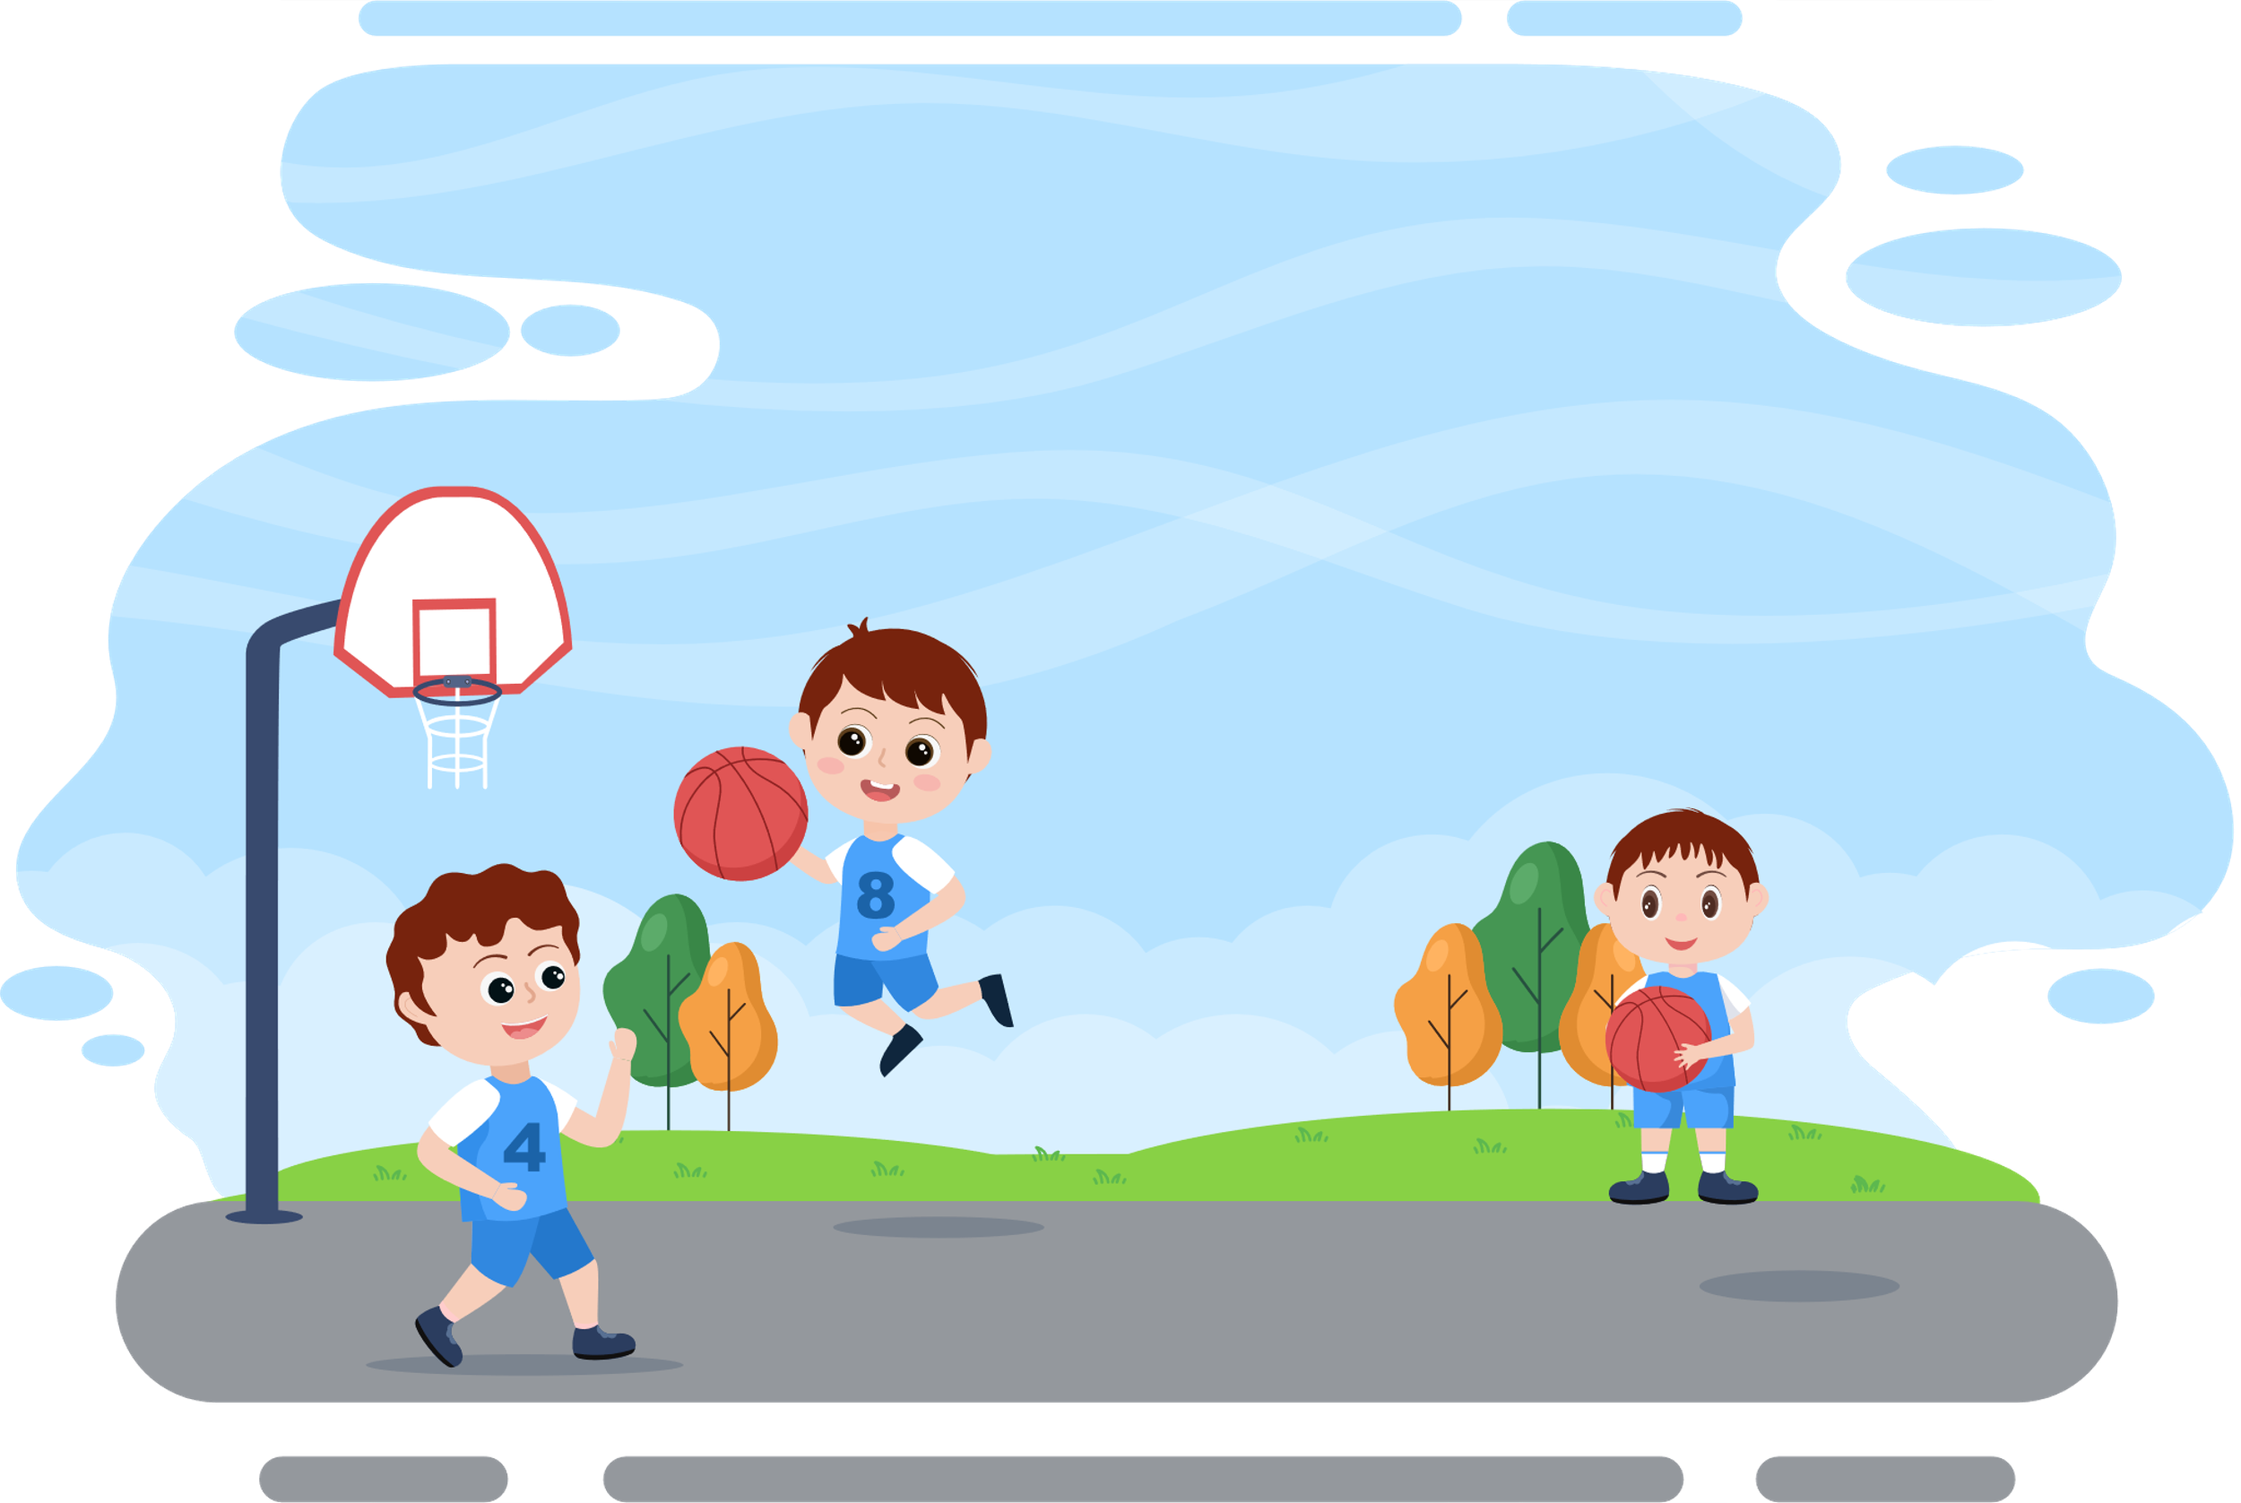

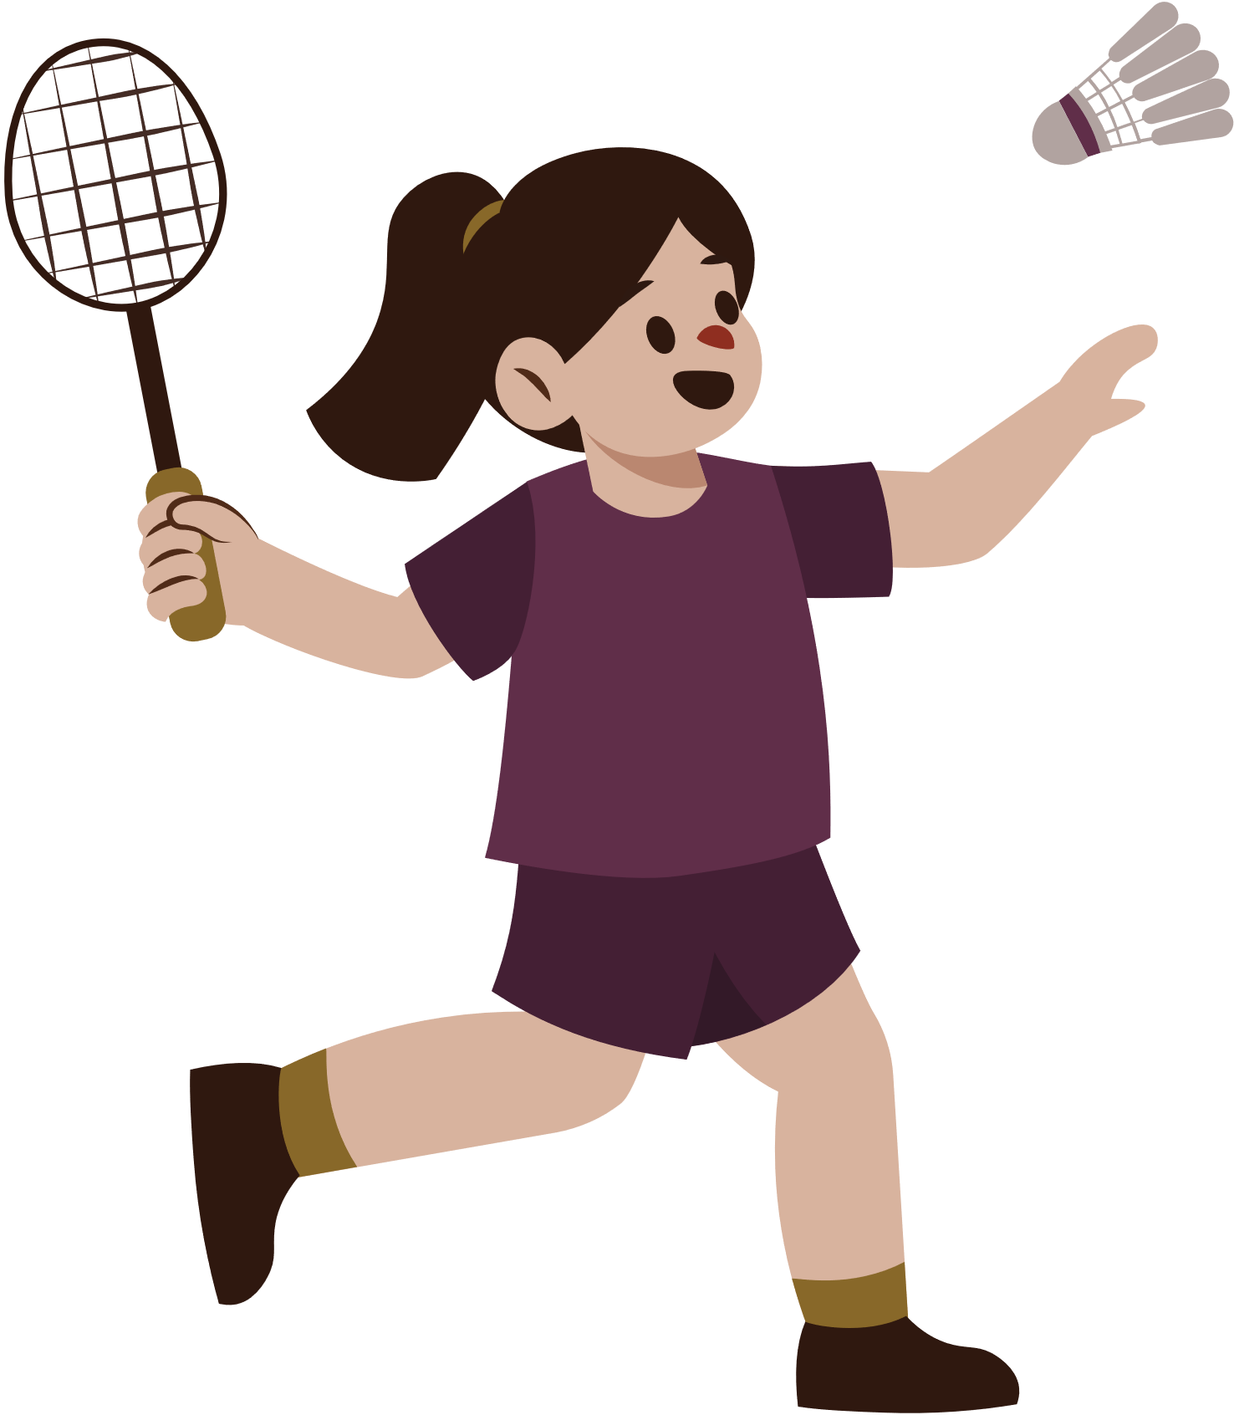
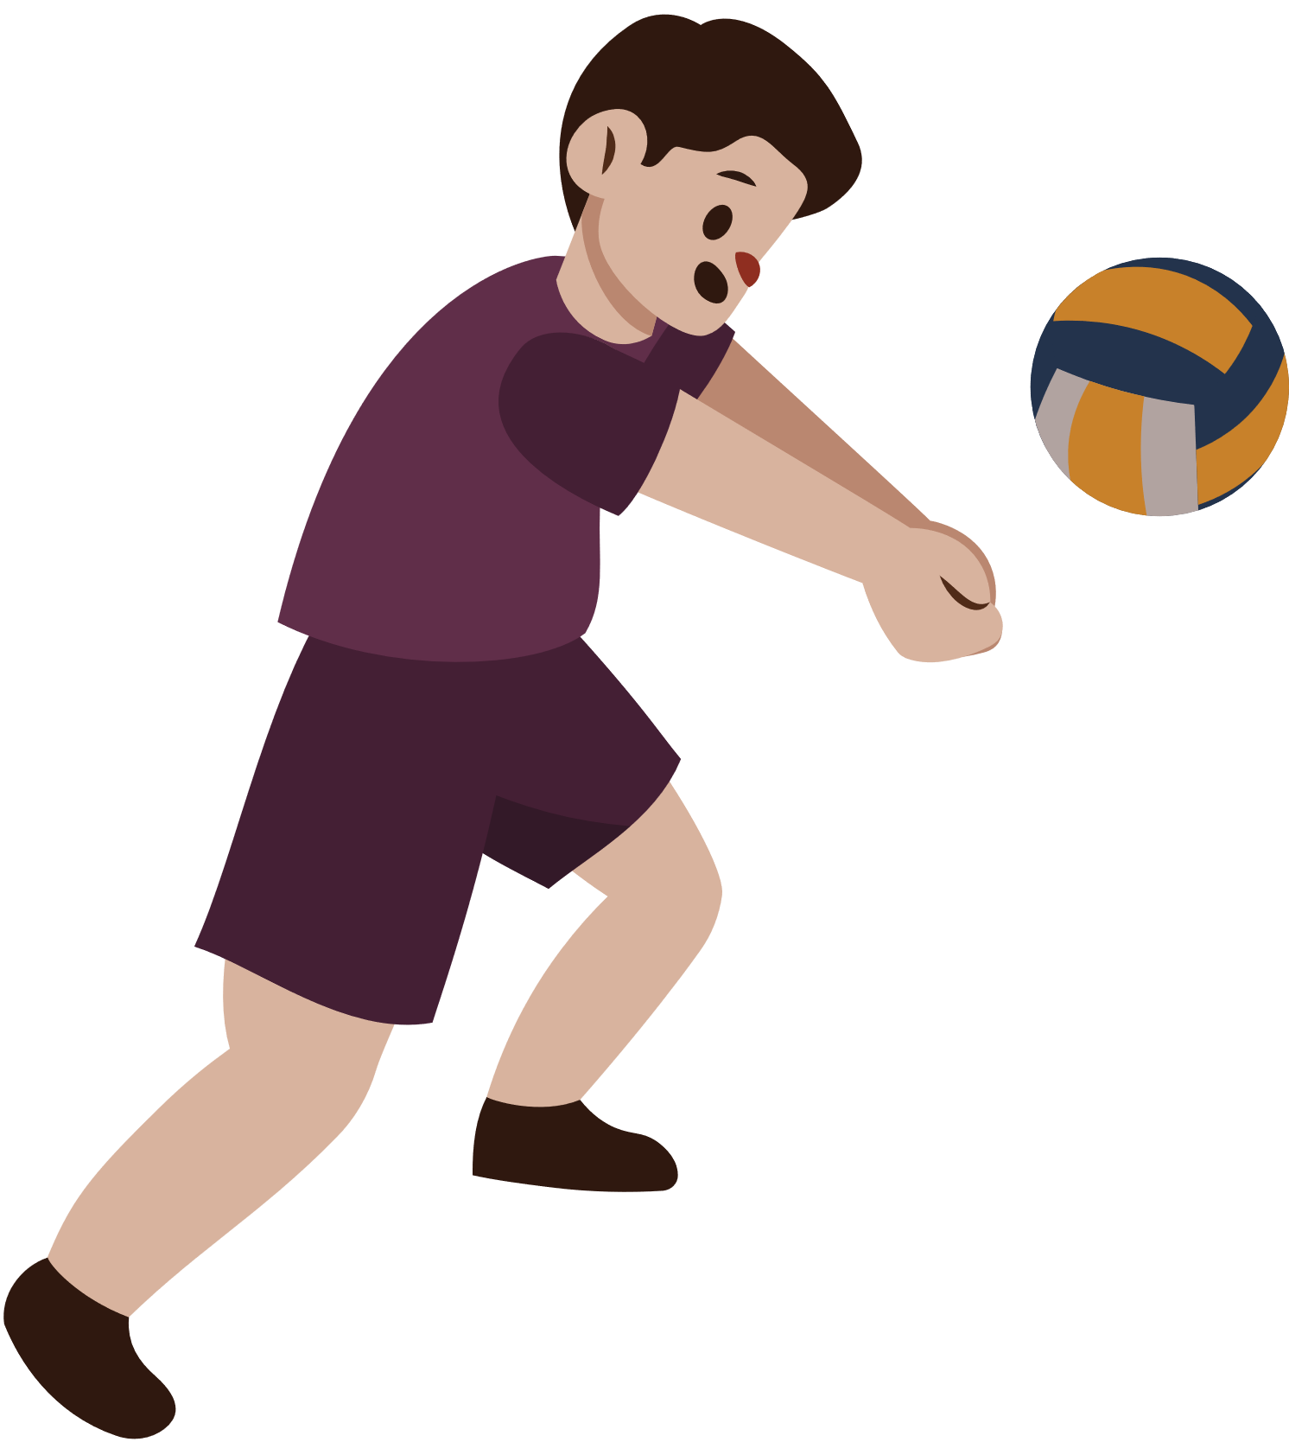
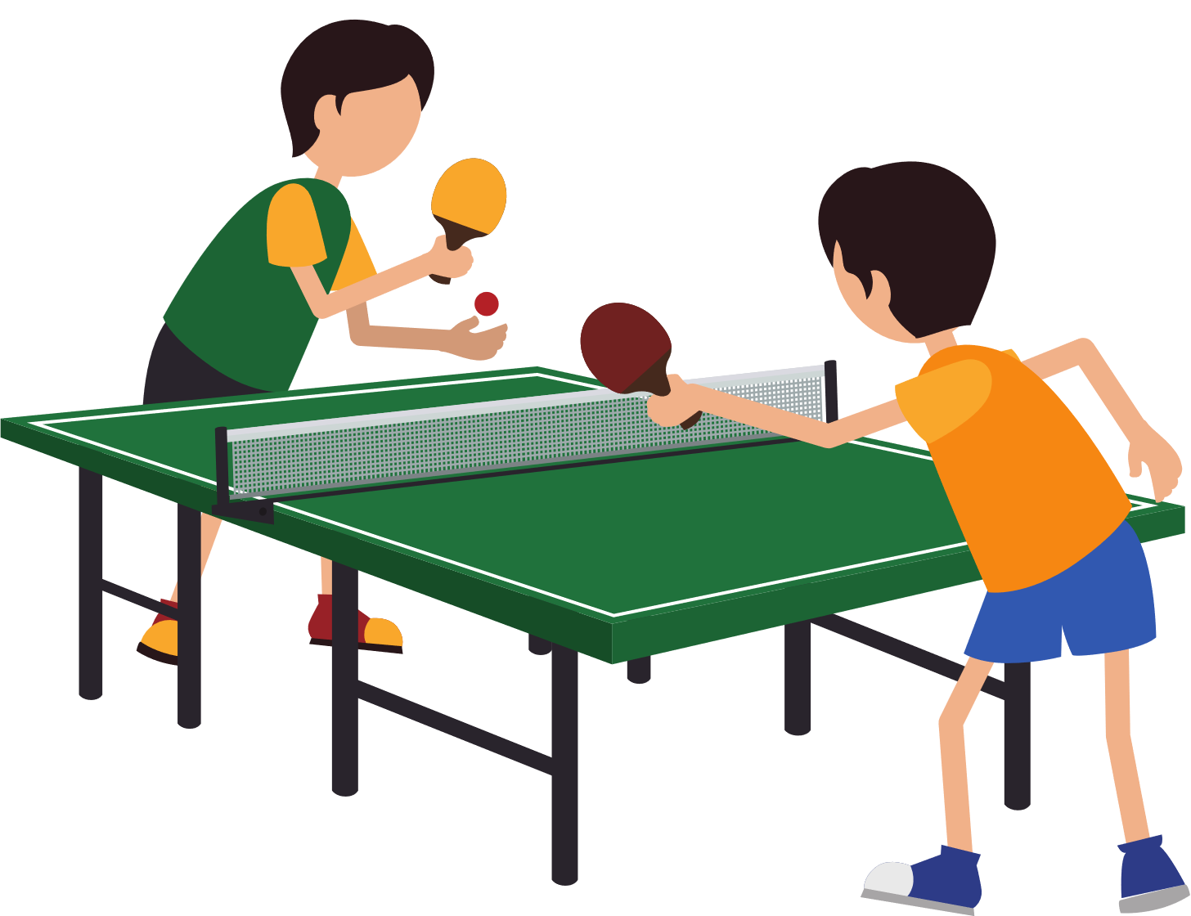
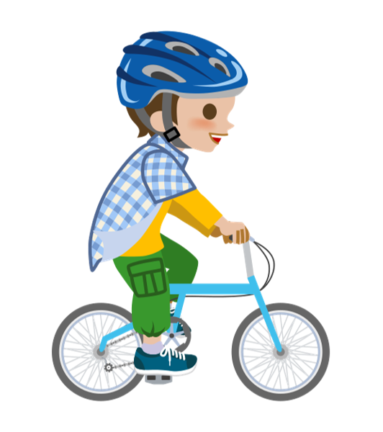
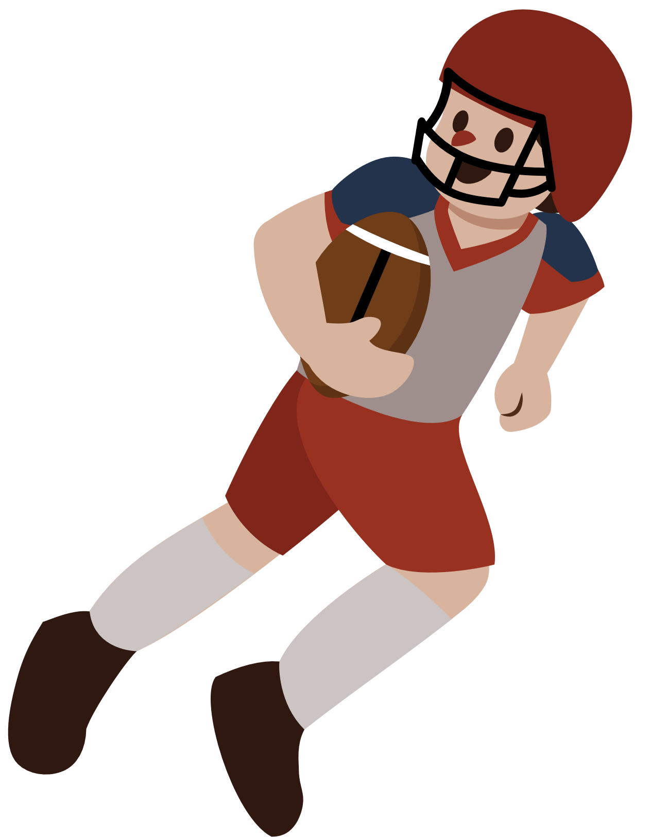
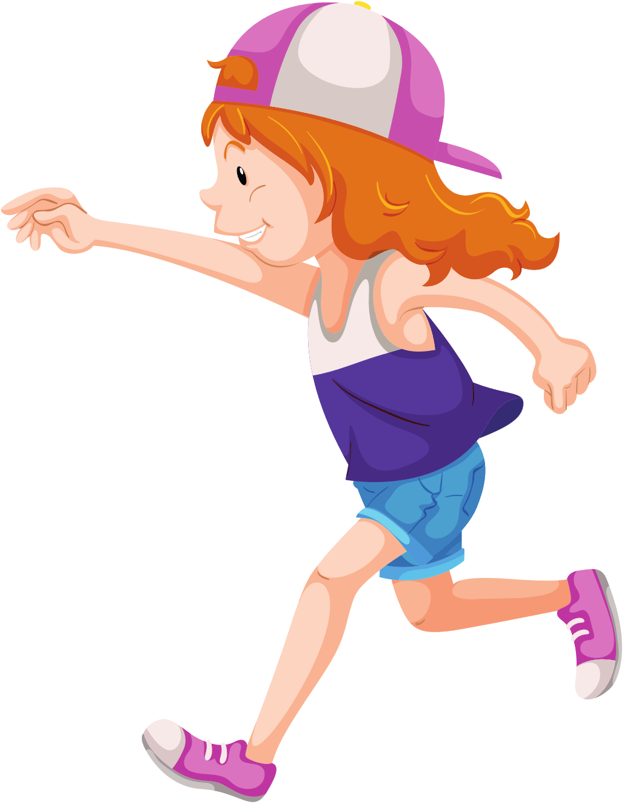
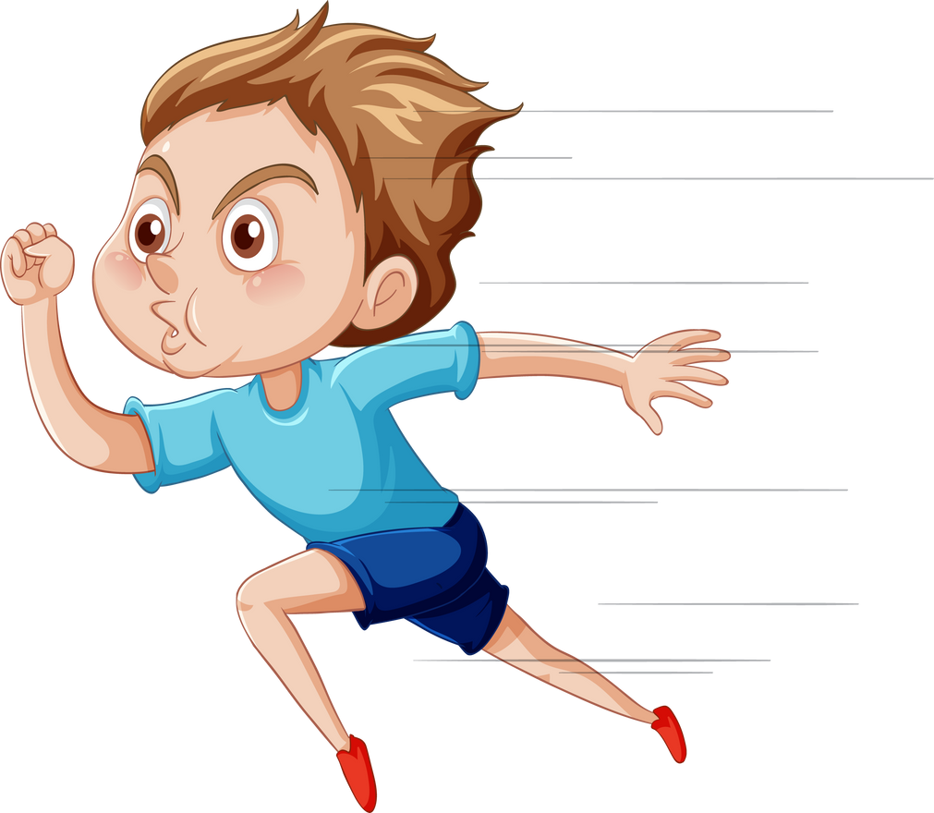
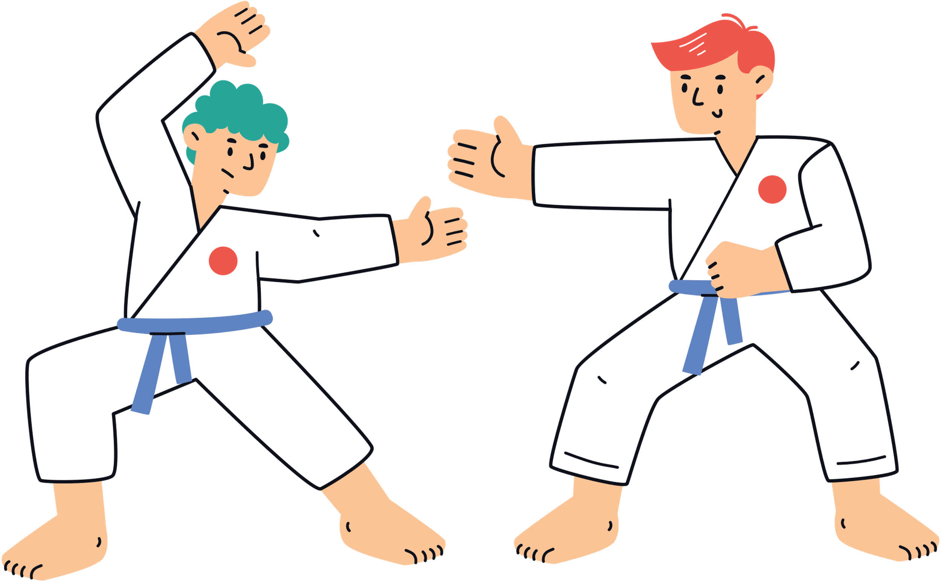
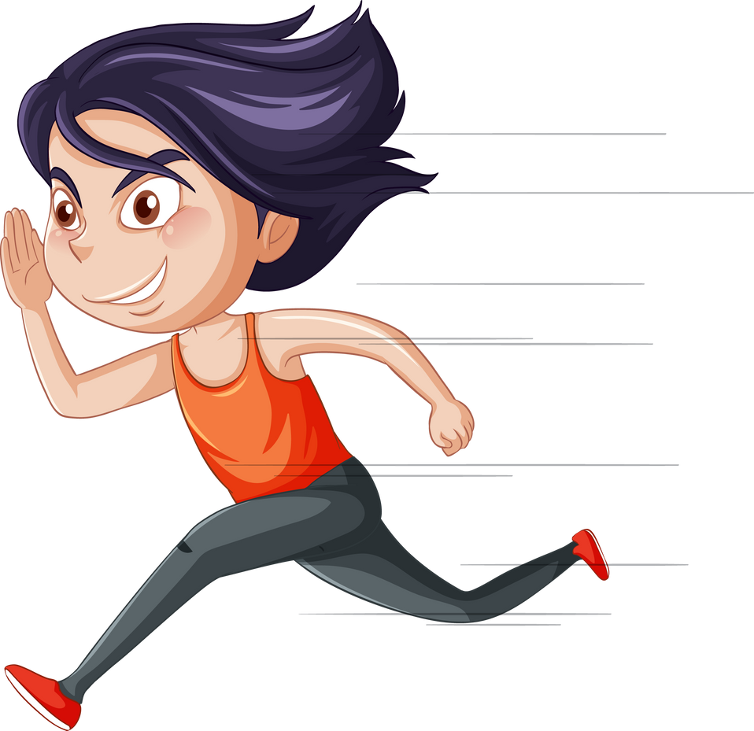
GEMAR
OLAHRAGA

Slide 2
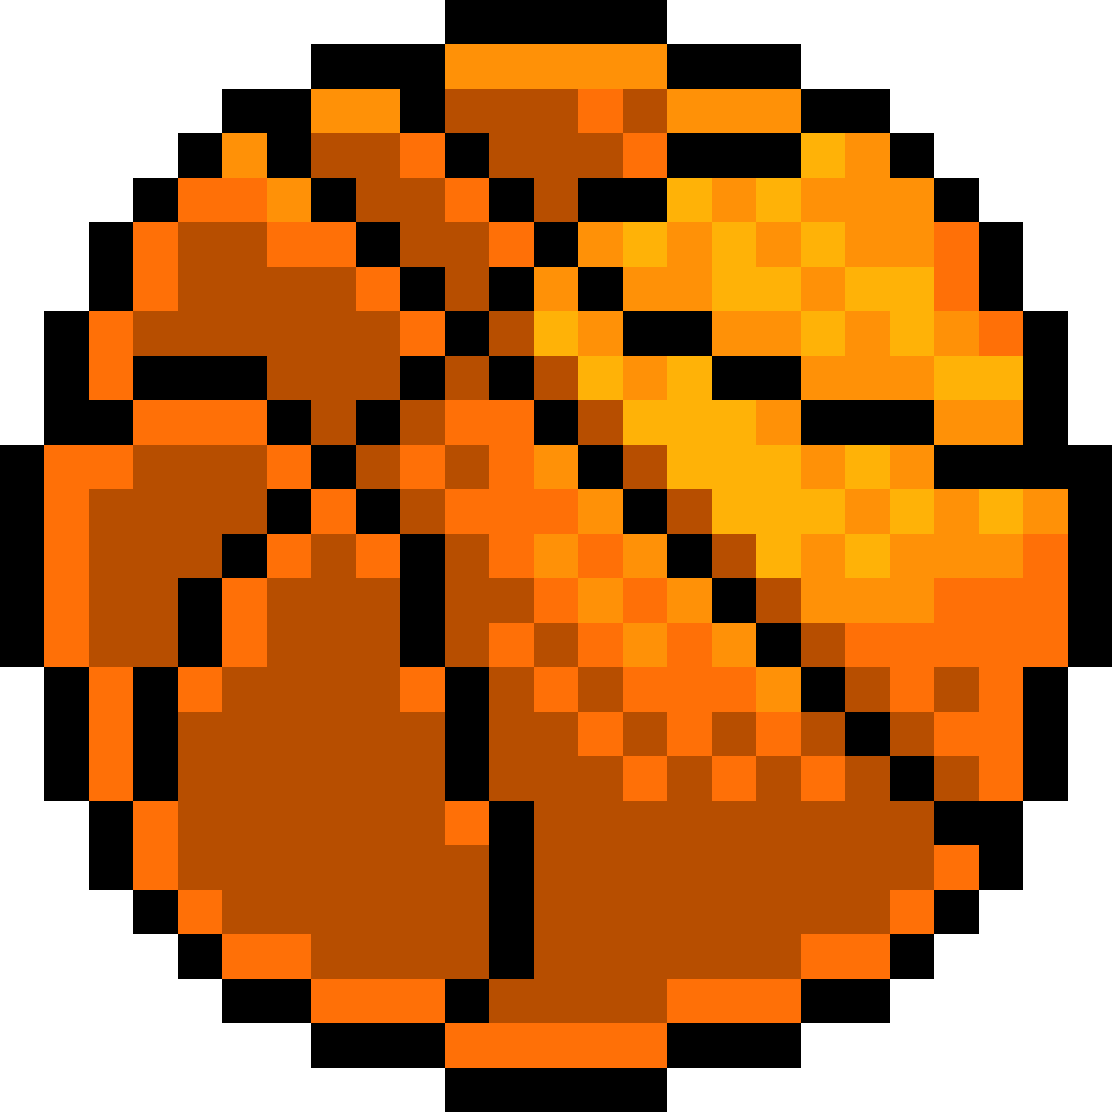


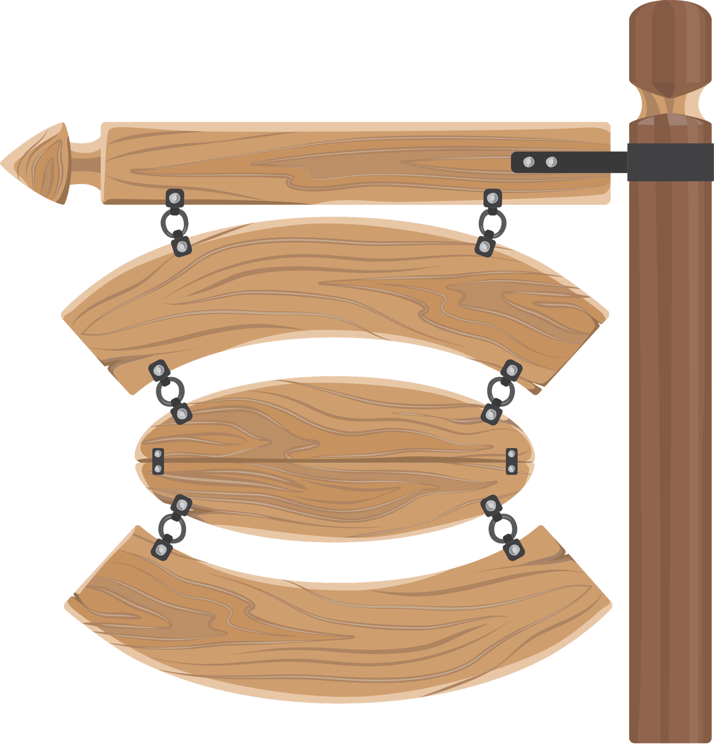



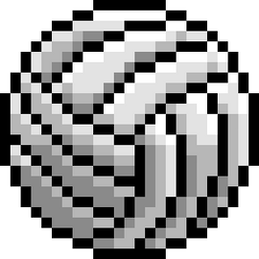


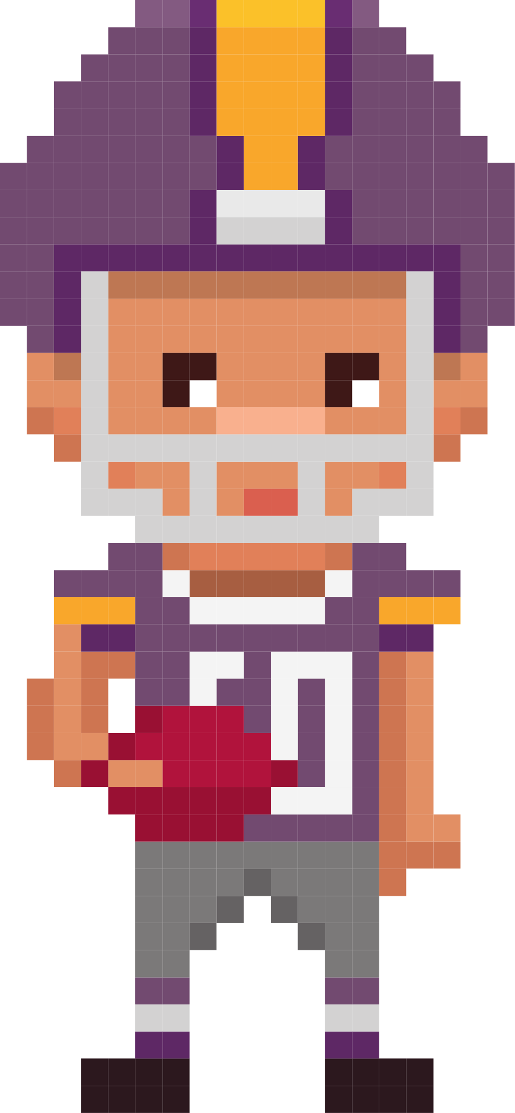

MENU
MATERI
QUIZ
TENTANG

Slide 3


MAIN MENU
SEBELUM
MENU
SELANJUTNYA
MUSIC

Slide 4
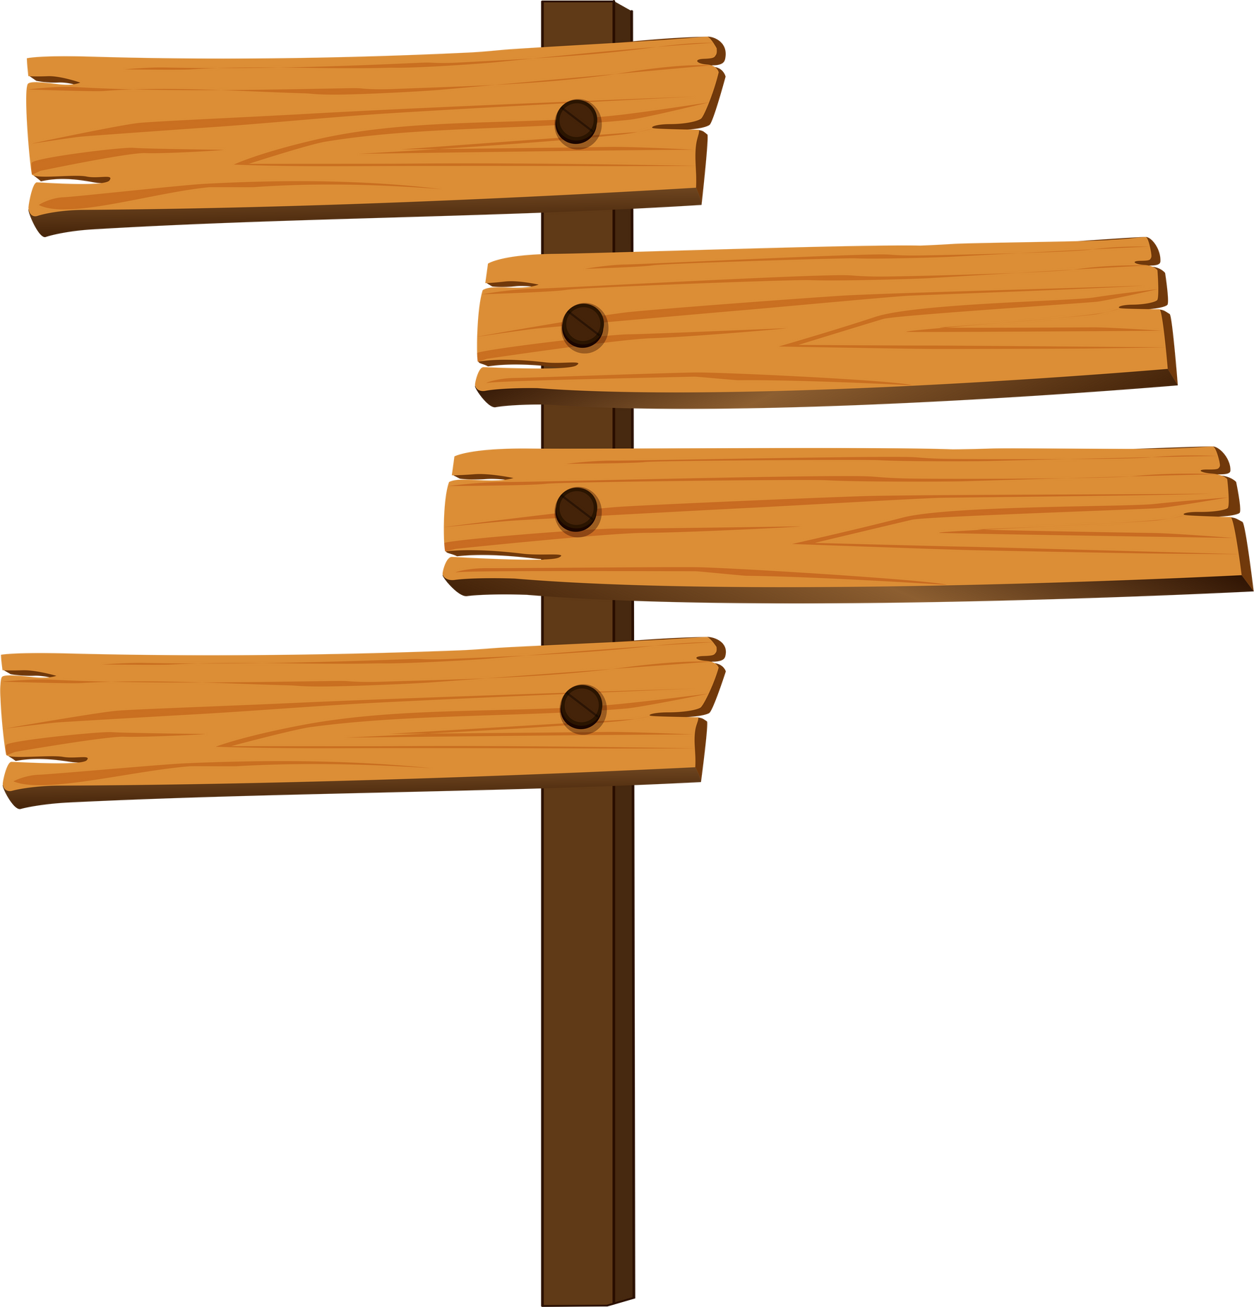


PENGERTIAN
CERITA 1, 2, 3
JENIS-JENIS
OLAHRAGA
VIDEO

Slide 5

PENGERTIAN
Kegemaran adalah hal yang disukai
Kegemaran biasa disebut juga dengan hobi.
Olahraga adalah kegiatan menggerakkan badan yang menyehatkan

Slide 6
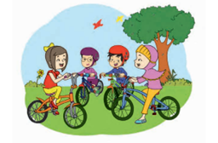
CERITA 1
Siti dan teman-teman senang bersepeda.
Mereka bersepeda di hari Minggu.
Bersepeda bersama menyenangkan.
Bersepeda juga menyehatkan.
Bersepeda dilakukan pagi atau sore hari.

Slide 7


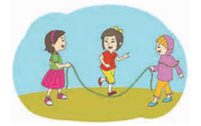

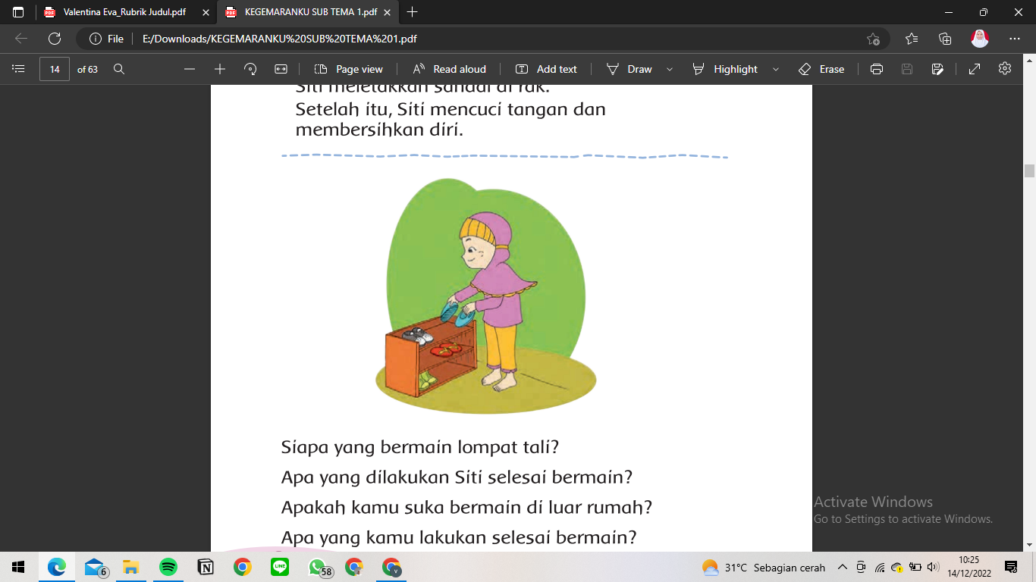
CERITA 2
Sore hari Siti bermain dengan Dayu dan Lani. Siti bermain lompat tali.
Setelah puas bermain, Siti pulang.
Sebelum masuk rumah, Siti melepas sandal.
Siti meletakkan sandal di rak.
Setelah itu, Siti mencuci tangan dan membersihkan diri.

Slide 8

CERITA 3
Lani senang berolahraga.
Sebelum berolahraga, harus melakukan pemanasan.
Saat pemanasan, semua anggota tubuh digerakkan.
Gerakan pemanasan membuat otot siap berolahraga.
Pemanasan juga mencegah otot kita sakit.
Saat kita bergerak, otot membantu menggerakkan tulang.
Jika otot kita sakit, kita akan sulit bergerak.

Slide 9
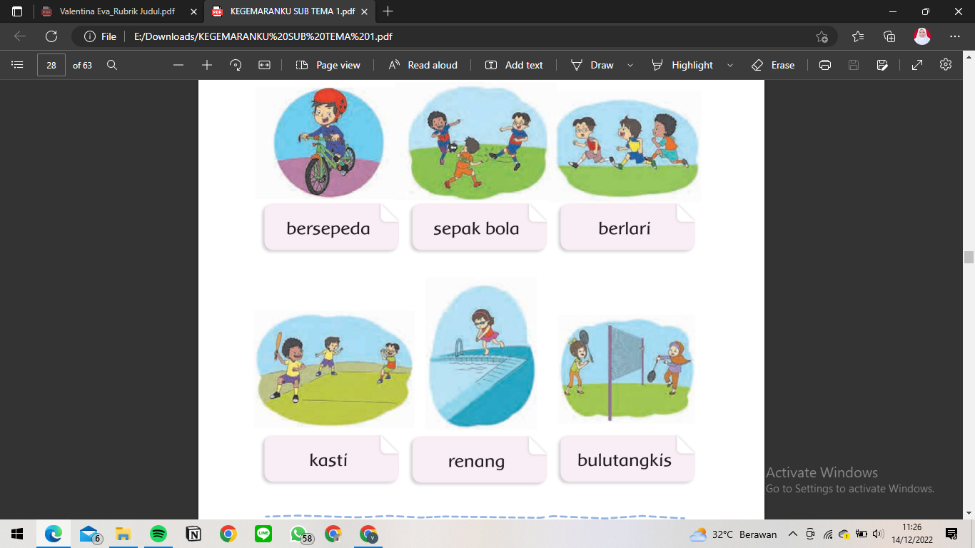


BERSEPEDA
SEPAK BOLA
JENIS -JENIS OLAHRAGA
RENANG
KASTI

Slide 10
BERSEPEDA
SEPAK BOLA
JENIS -JENIS OLAHRAGA
Bersepeda adalah sebuah kegiatan olahraga moda transportasi darat.
Manfaat dari bersepeda adalah dapat menyehatkan tubuh dan meningkatkan fokus belajar
Sepak bola adalah olahraga yang dilakukan oleh dua tim berbeda, dengan jumlah pemain 11 orang di lapangan dan berupaya mencetak gol pada gawang lawan.
Manfaat dari sepakbola yaitu melatih otot dan tulang

Slide 11
RENANG
KASTI
JENIS -JENIS OLAHRAGA
Berenang adalah olahraga yang dilakukan di air, dengan menggerakkan tubuh yaitu tangan dan kaki agar tidak tenggelam dalam air.
Manfaat renang yaitu melatih otot tubuh dan kekuatan jantung.
Kasti adalah olahraga yang dimainkan oleh dua regu dengan cara melempar, menangkap, dan memukul bola kasti dengan tongkat.
Manfaat olahraga kasti adalah meningkatkan sikap sportivitas antar pemain atau teman.

Slide 12
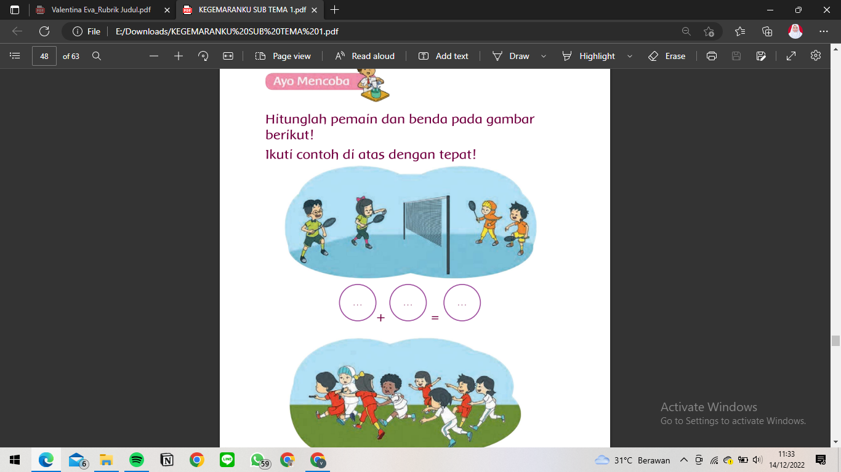

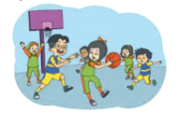
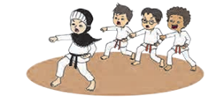
LARI
BULU TANGKIS
JENIS -JENIS OLAHRAGA
BASKET
KARATE

Slide 13
LARI
BULU TANGKIS
JENIS -JENIS OLAHRAGA
Lari adalah olahraga dimana kaki berpindah tempat ke depan dengan kecepatan maksimum dan lebih cepat dari berjalan.
Manfaat dari lari yaitu mencegah obesitas dan mengatasi stress.
Bulu tangkis adalah olahraga yangdilakukan dua orang atau lebih menggunakan raket sebagai alatnya.
Manfaat dari lari yaitu menurunkan berat badan dan menguatkan tulang

Slide 14
BASKET
KARATE
JENIS -JENIS OLAHRAGA
Basket adalah olahraga yang menggunakan bola di oper atau di lempar ke teman. Bola dipantulkan ke lantai di tempat atau sambil berjalan dengan tujuan memasukan bola ke keranjang tim lawan.
Manfaatnya dapat meningkatkan konsentrasi.
Karate adalah olahraga beladiri yang dengan menitikberatkan serangan pada ketepatan tendangan dan pukulan tanpa alat.
Manfaat dari karate adalah meningkatkan disiplin diri.

Slide 15
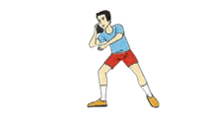
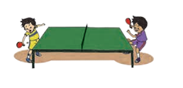
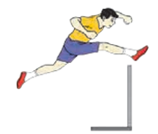
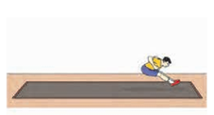
TENIS MEJA
TOLAK PELURU
JENIS -JENIS OLAHRAGA
LOMPAT JAUH
LOMPAT TINGGI

Slide 16
TENIS MEJA
TOLAK PELURU
JENIS -JENIS OLAHRAGA
Tenis meja atau pingpong adalah olahraga yang melibatkan 2 atau 4 pemain yang memukul bola ringan di atas meja menggunakan raket pejal kecil. Permainan ini dilakukan di atas meja yang dibagi dengan net.
Manfaat tenis meja mengasah otak dan melatih otot tubuh
Tolak peluru adalah olahraga yang melibatkan 2 atau 4 pemain yang memukul bola ringan di atas meja menggunakan raket pejal kecil. Permainan ini dilakukan di atas meja yang dibagi dengan net.
Manfaat tenis meja mengasah otak dan melatih otot tubuh

Slide 17
LOMPAT JAUH
LOMPAT TINGGI
JENIS -JENIS OLAHRAGA
Lompat jauh adalah olahraga yang membutuhkan kecepatan, ketangkasan dan kekuatan seorang atlet untuk melompat sejauh mungkin dari titik lepas landas atau garis lompat dan melayang di udara lalu mendarat sejauh-jauhnya dalam bak pasir.
Manfaatnya yaitu meningkatkan kedisiplinan
Lompat tinggi adalah olahraga dengan tujuan memperoleh lompatan setinggi-tingginya saat melewati mistar tersebut dengan ketinggian tertentu.Tinggi tiang mistar yang harus dilewati atlet minimal 2,5 meter, sedangkan panjang mistar minimal 3,15 meter.
Manfaatnya yaitu meregakan otot-otot tubuh

Slide 18

VIDEO KEGEMARANKU

Slide 19
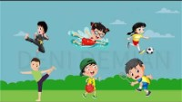
VIDEO ANIMASI GEMAR
OLAHRAGA

Slide 20


TEKAN !

Slide 21

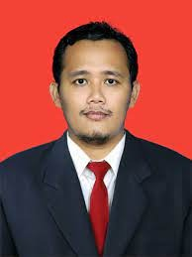
PROFILE
MAHASISWA
DOSEN PEMBIMBING
Nama : Valentina Eva
NIM : 21105244037
Email : valentinaeva.2021@student.uny.ac.id
No HP : 085803902398
Nama : Teguh Arie Sandy
Email: teguhariesandy@uny.ac.id
No HP : 085232777747

Slide 22
https://images.app.goo.gl/s5b8ZQA7dWUDSEer8
https://images.app.goo.gl/kW995X5S6Zgm9Dto7
https://images.app.goo.gl/oC9qdsFrHMrs1n1z7
https://images.app.goo.gl/mgzVobtV1qeUkCTXA
https://repositori.kemdikbud.go.id/5200/
https://images.app.goo.gl/VWXsufQ9BBax8yBu9
https://images.app.goo.gl/2KCu5yBcTTnDwfGy8
https://youtu.be/o9_Gu3TI4IY
https://youtu.be/UYFqwoQQSqs
https://youtu.be/pGWXoEHZn_E
http://bitly.ws/xUem
INTERAKSI
LINK

Slide 23

TERIMA KASIH !

